Slide 1
DATA SCIENCE
Team NOISE
도로 통행량 기반 소음 정도 시각화
1945122 최성주
2026086 김민찬
2026103 이차원
2126075 한주영
2425404 서상원
https://github.com/aaronkr-classroom/0-ml-team-project-pm-noise
Notes:
먼저 알아두어야 하는 항목
CCTV 데이터 셋이라 차 후면 측면은 거의 없음
사용처가 과속단속 카메라및 도로교통정보카메라 이기 때문에 정면으로 지나가는 차만 탐지해도 상관 없음 (일반 CCTV용이 아님)
ROI를 설정해 카메라와 먼 부분은 전혀 관여하지 않아도 상관 없음 (어차피 차는 CCTV 밑으로 지나가기 때문) (본 코드에는 구현되어 있지 않긴 함)
실제 동영상 시연은 동영상 구하기가 쉽지 않아 못함

Slide 2
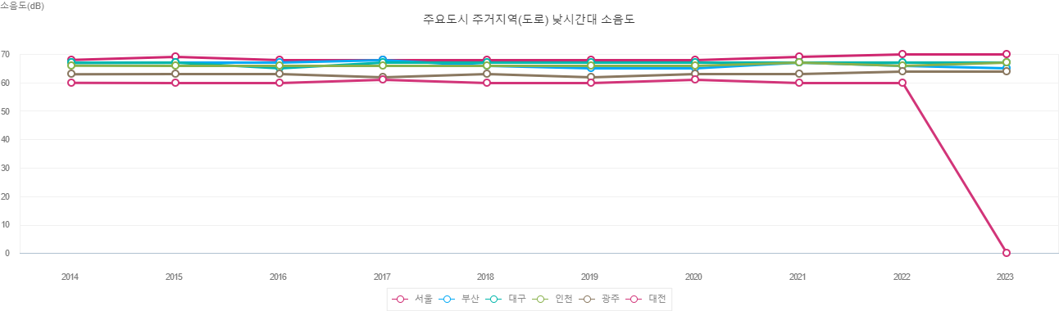
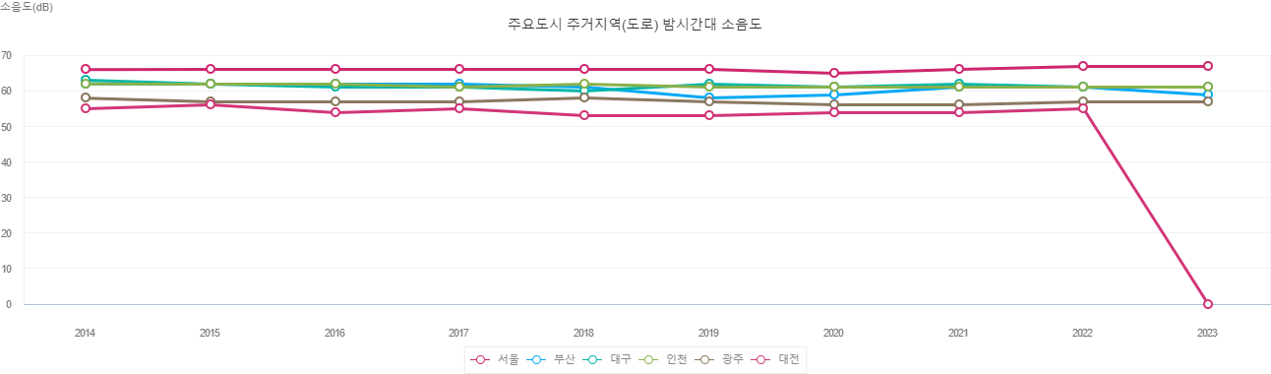
기준을 초과한 경우가 많은 도로변 소음도
도로변 주거지역 환경기준 : 낮(65dB), 밤(55dB)
https://www.index.go.kr/unity/potal/main/EachDtlPageDetail.do?idx_cd=1471

Slide 3

마이크가 없는 CCTV
개인정보보호법
제25조(영상정보처리기기의 설치·운영 제한)
⑤ 영상정보처리기기운영자는 영상정보처리기기의 설치 목적과 다른 목적으로 영상정보처리기기를 | 임의로 조작하거나 다른 곳을 비춰서는 아니 되며, 녹음기능은 사용할 수 없다.
통신비밀보호법
제14조(타인의 대화비밀 침해금지)
①누구든지 공개되지 아니한 타인간의 대화를 녹음하거나 전자장치 또는 기계적 수단을 이용하여 청취할 수 없다.
Notes:
간단하게 cctv로는 녹음할 수 없다

Slide 4


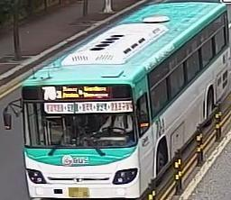
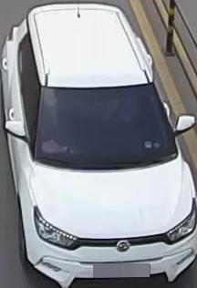
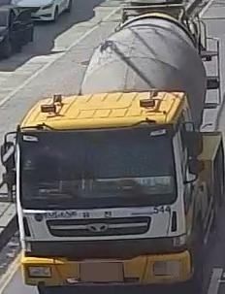
소음을 유추하기 위해 자동차의 종류 분류
Bike
BUS
Common
Truck
Notes:
사용한 데이터셋

Slide 5
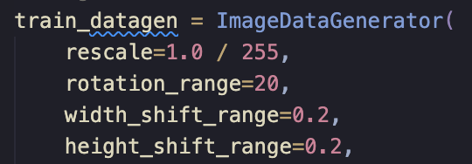
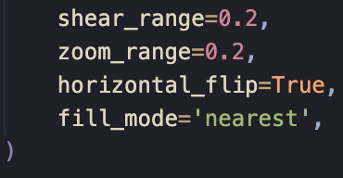



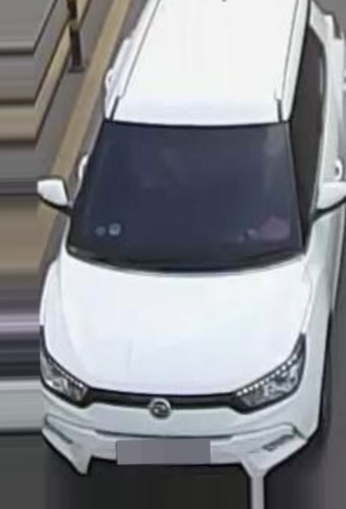
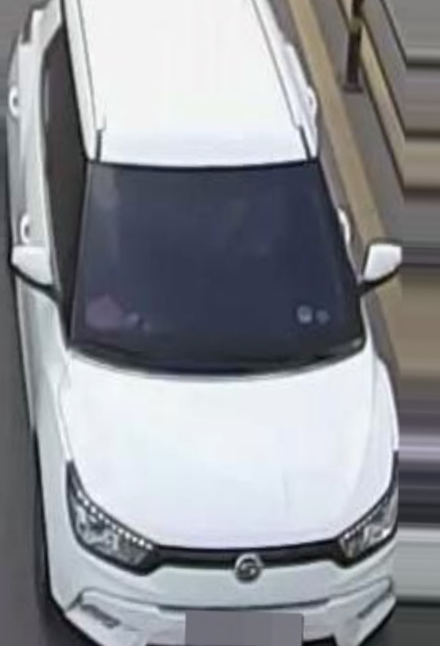
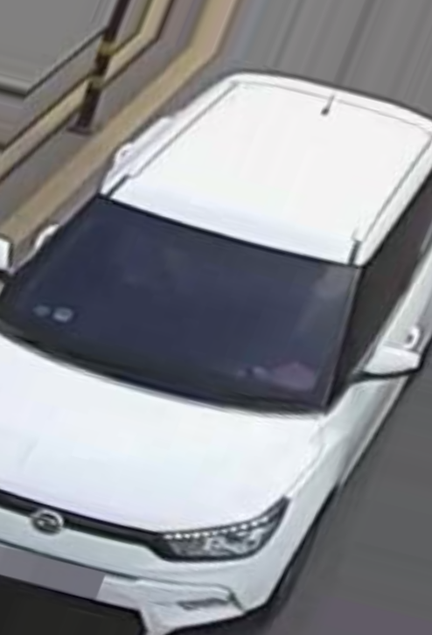
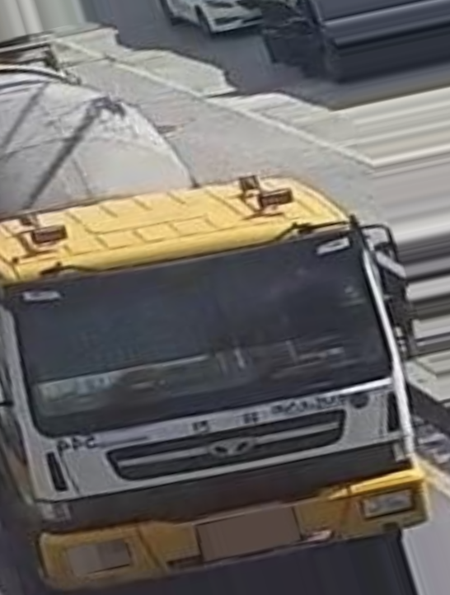
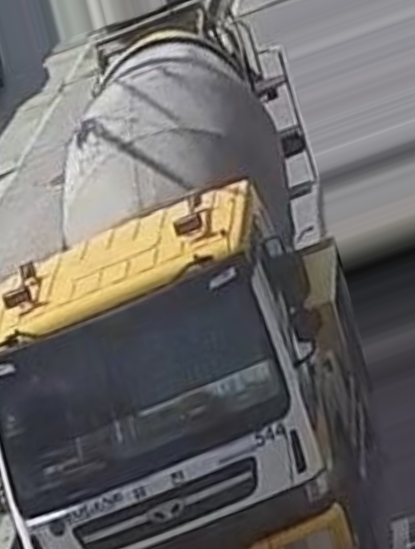
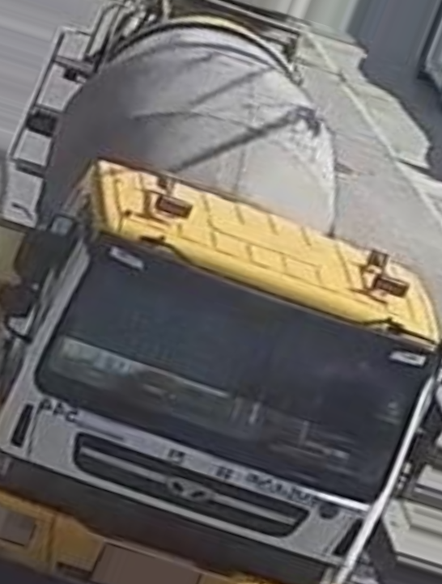
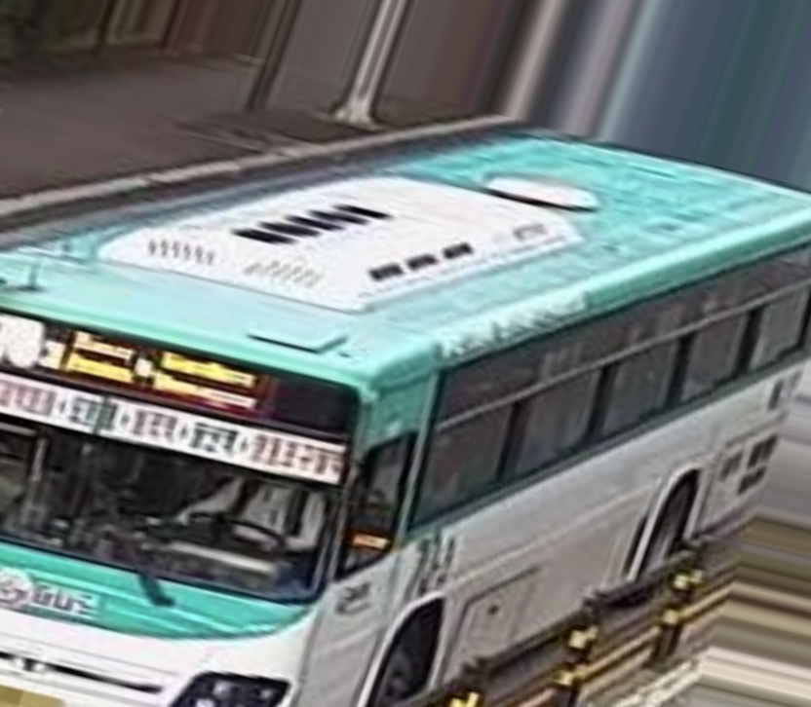
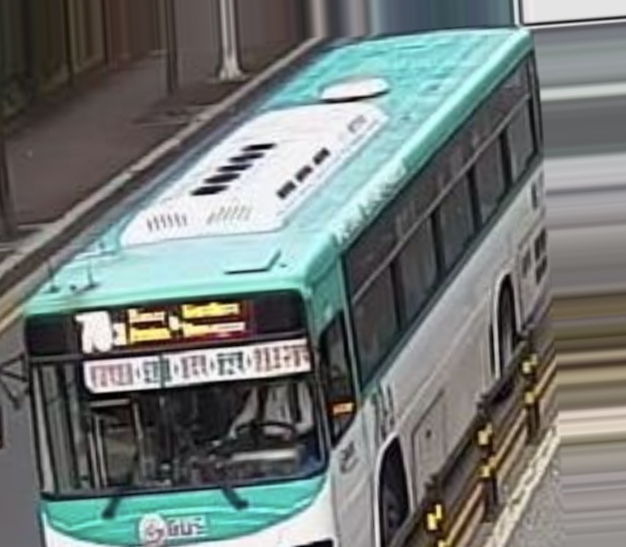
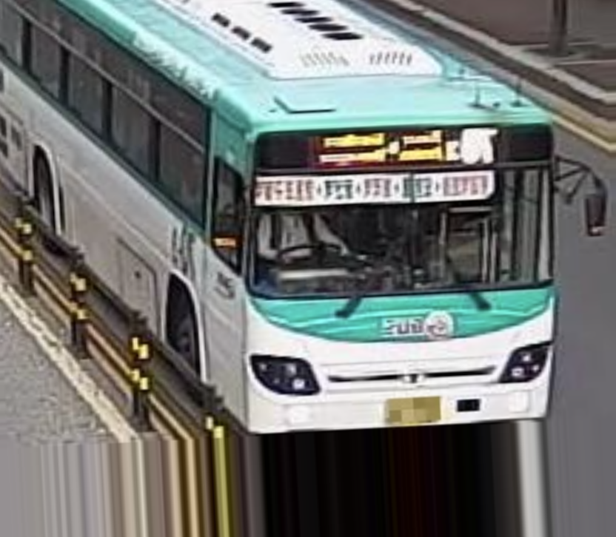



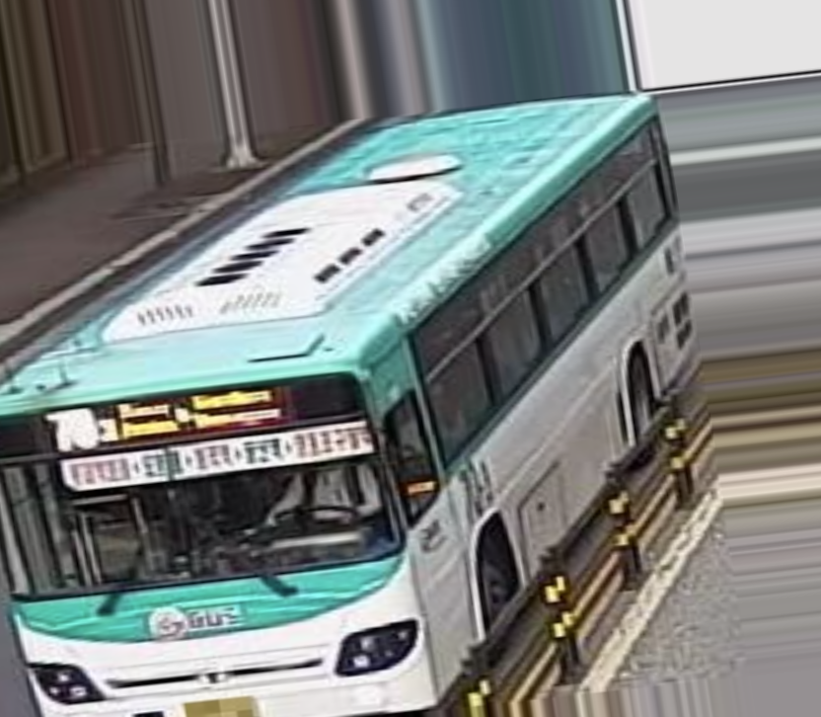
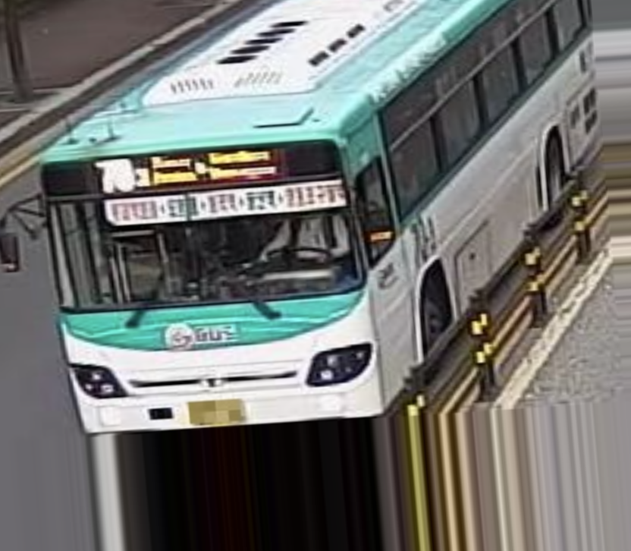
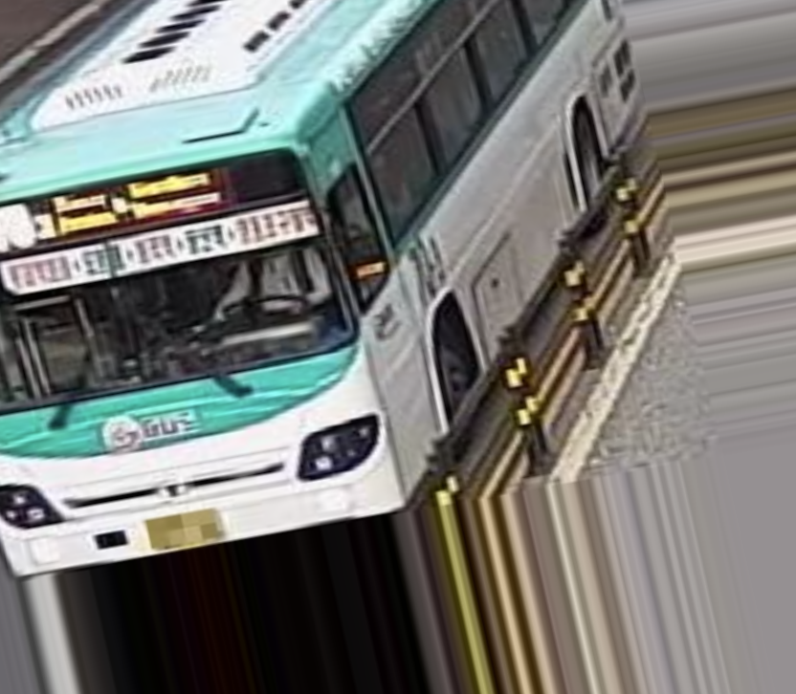
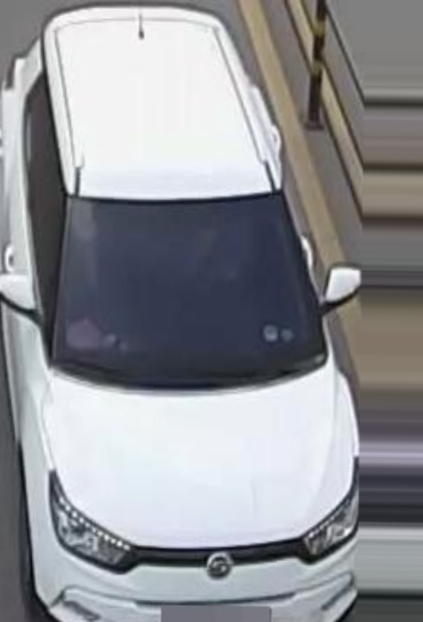
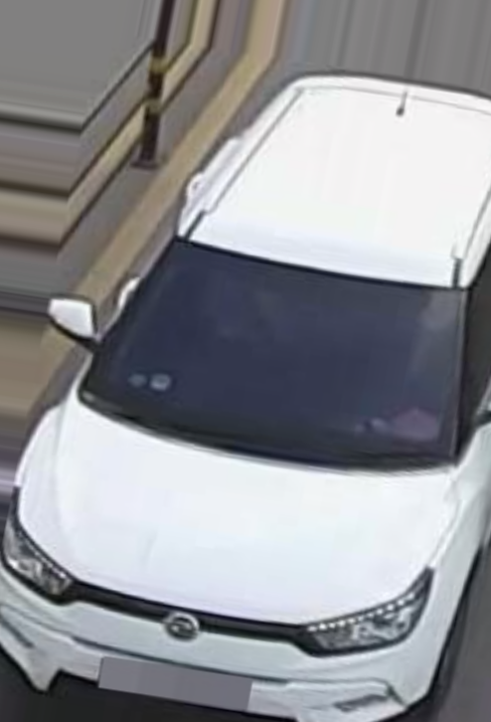
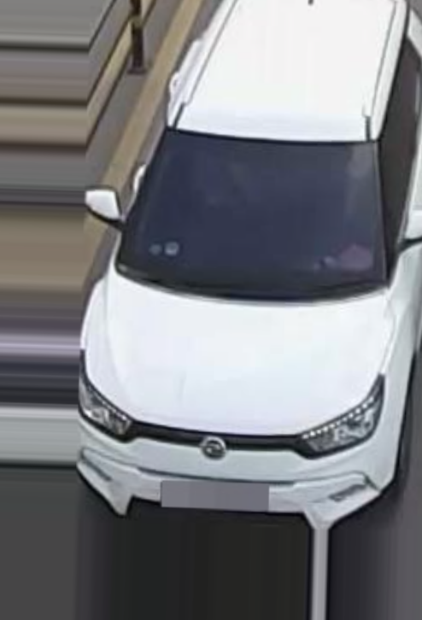
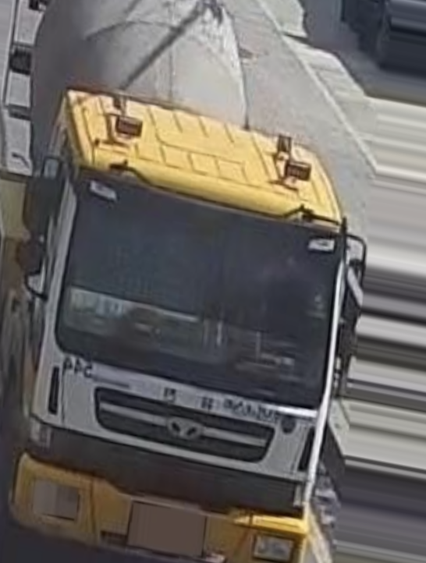
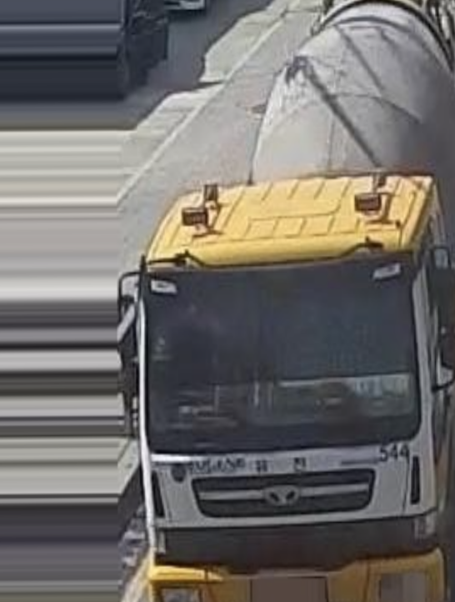
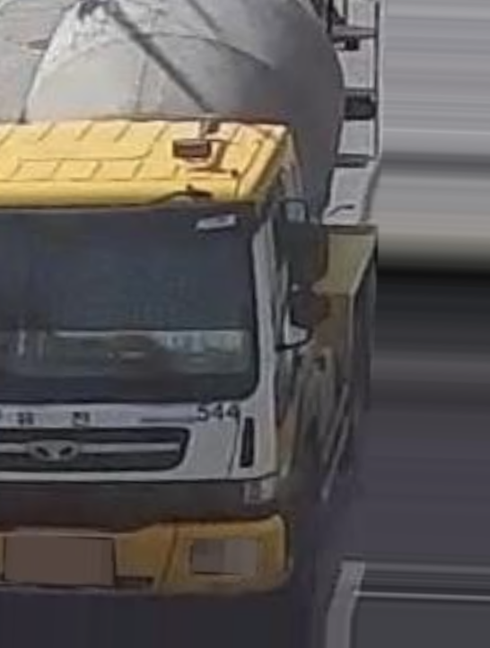
전처리 예시
Bike
BUS
Common
Truck
Notes:
데이터셋에 적용한 전처리 이고
이로 데이터 증강을 하였음

Slide 6
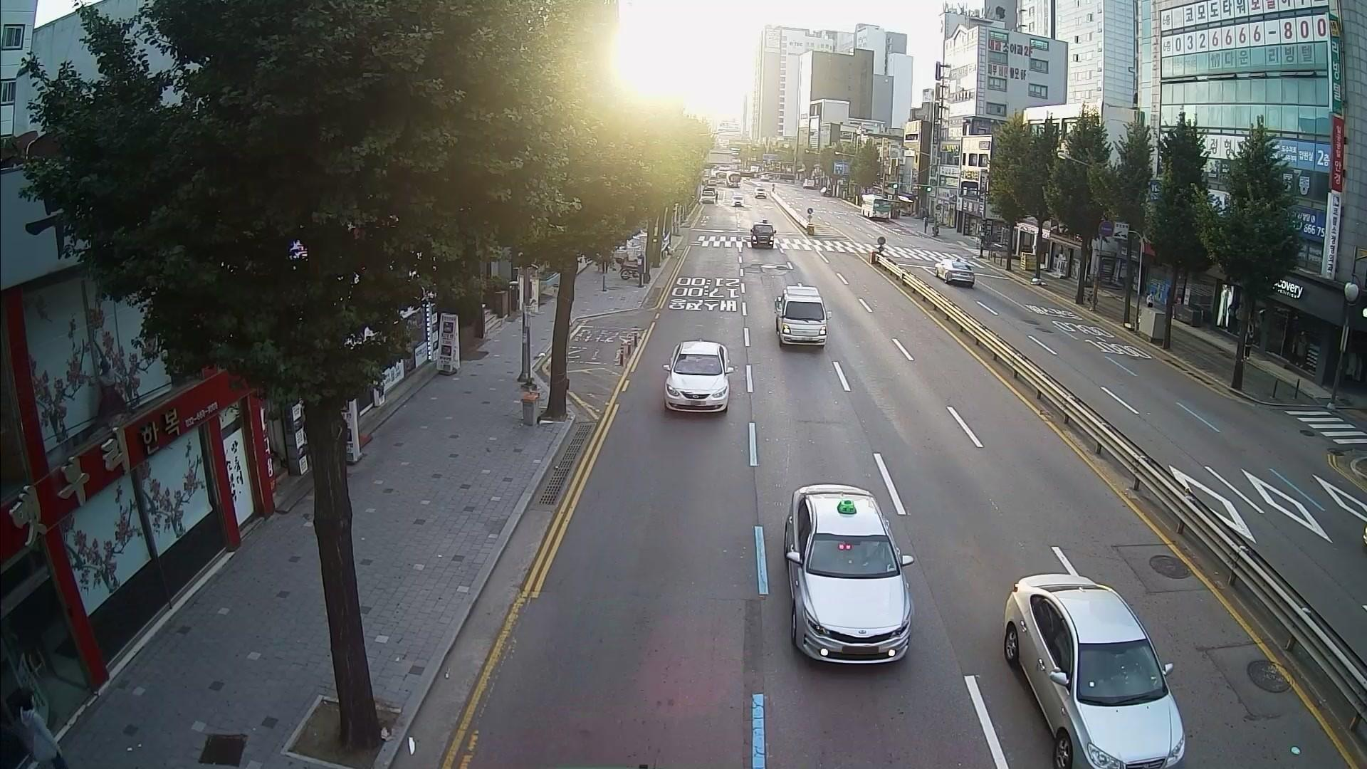
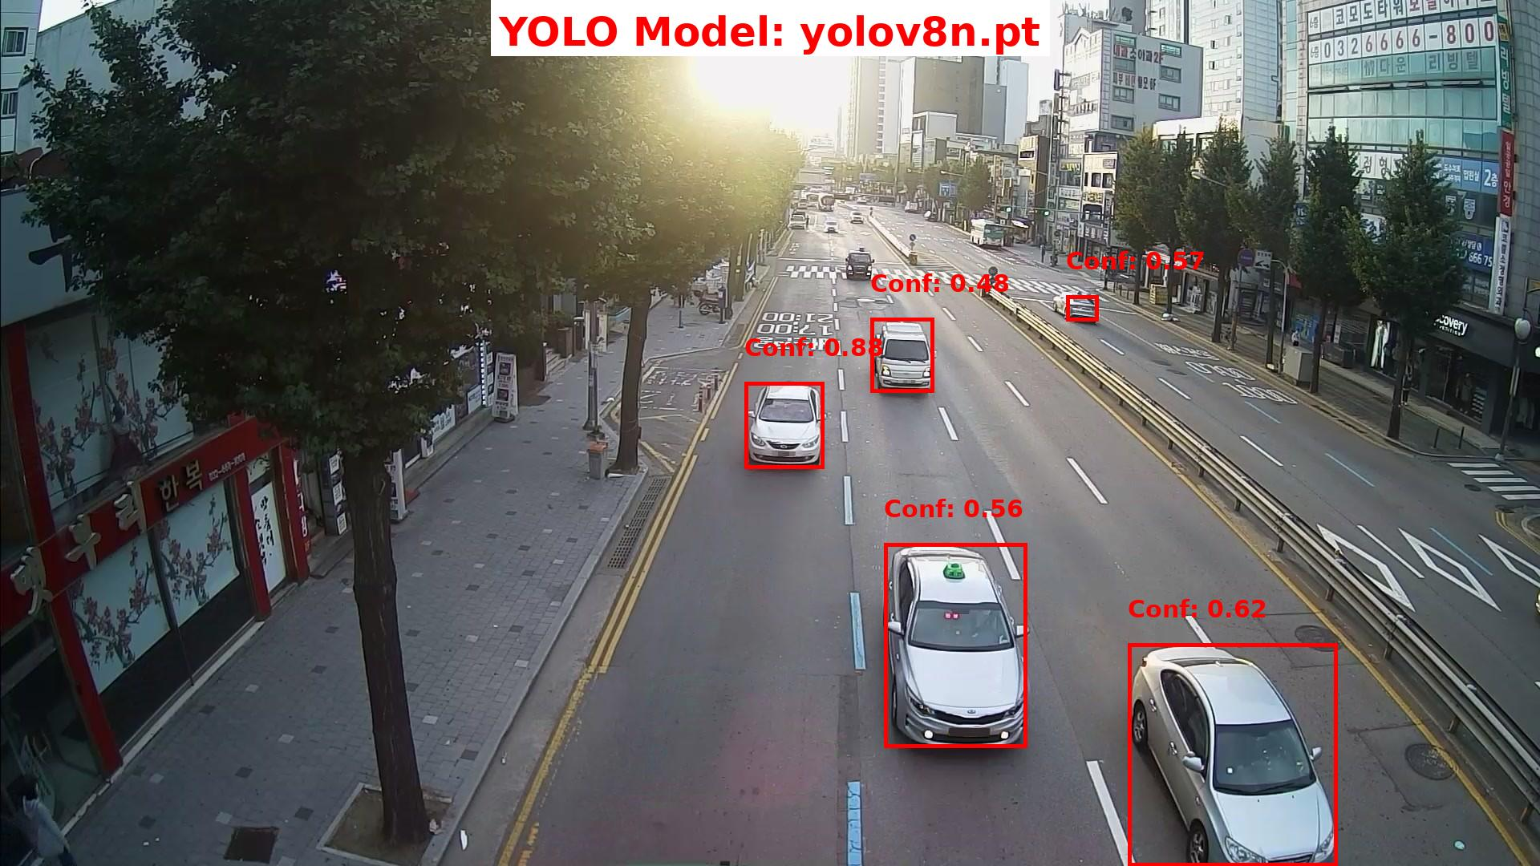

자동차의 분류모델 이기때문에 객체 탐지에는 YOLO 사용
원본 CCTV 화상
YOLO가 탐지한 자동차

Slide 7
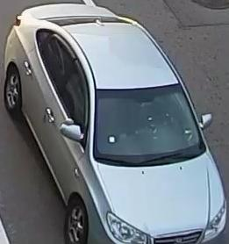
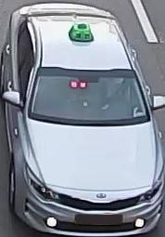
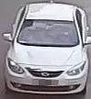
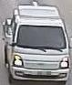
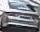
자동차의 분류모델 이기때문에 객체 탐지에는 YOLO 사용
좌표를 이용해 crop

Slide 8

자동차의 분류모델 이기때문에 객체 탐지에는 YOLO 사용
데이터셋이 CCTV 사진이기 때문에
자동차 후면 데이터는 존재하지 않아 제외
모델 입력
MODEL

Slide 9
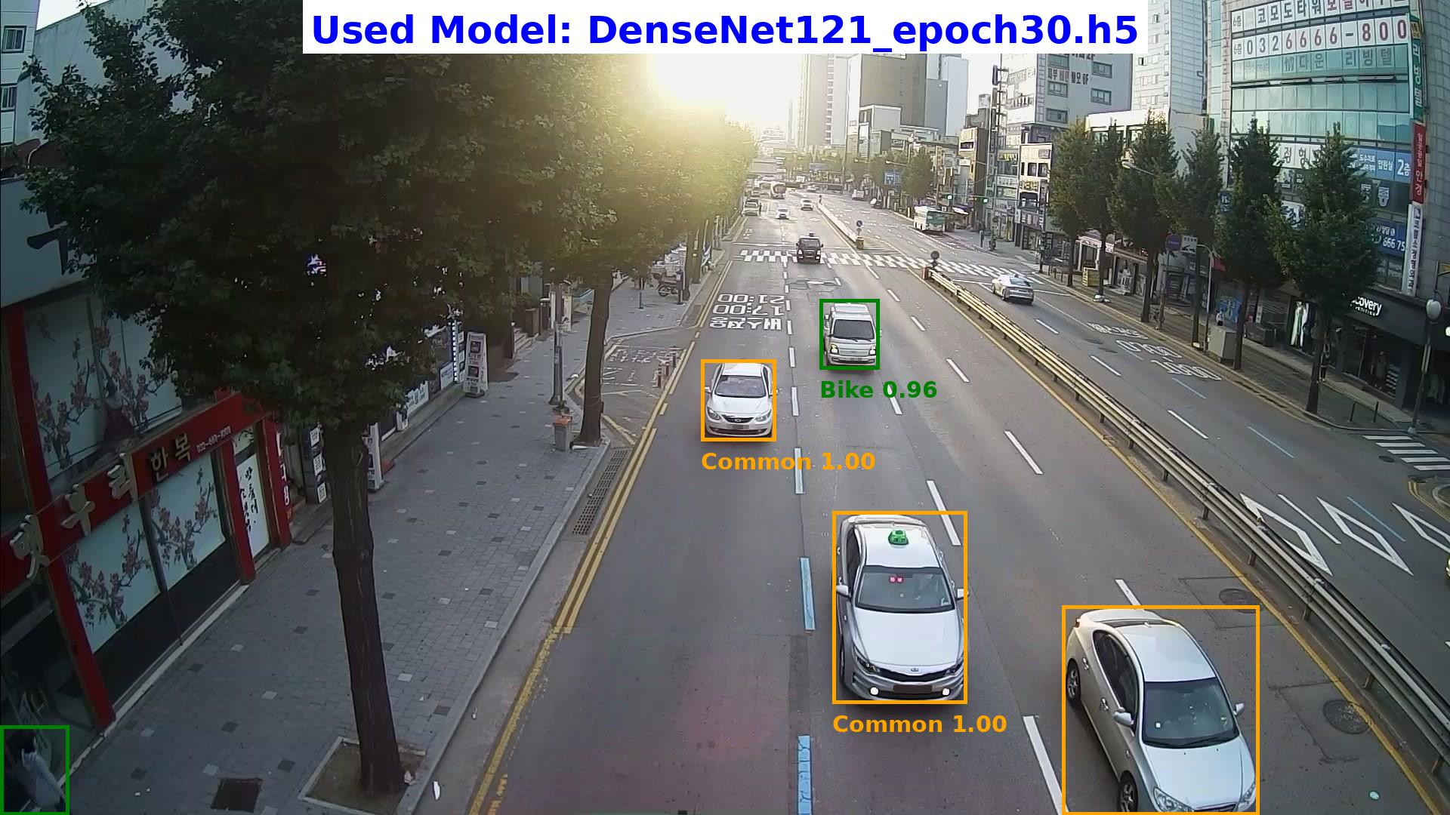
자동차의 분류모델 이기때문에 객체 탐지에는 YOLO 사용
데이터셋이 CCTV 사진이기 때문에
자동차 후면 데이터는 존재하지 않아 제외
원본 화상에 자동차의 좌표와 모델이 추론한 값으로 표시
MODEL
Notes:
이곳에 bike 나온건 후보 탈락 모델이고 얘시 사진이라서 틀린것 상관 없습니다

Slide 10
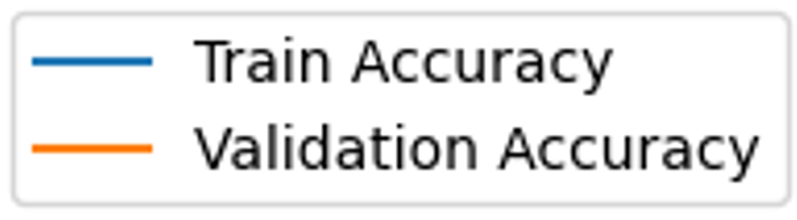
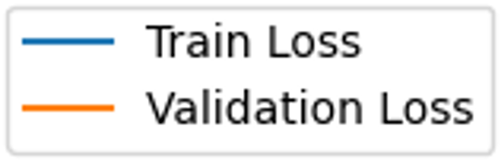
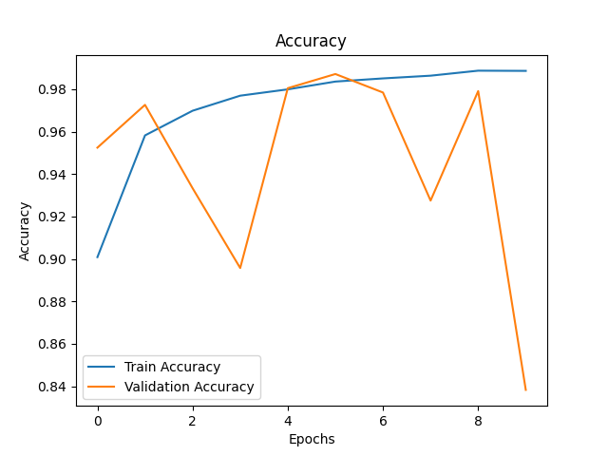
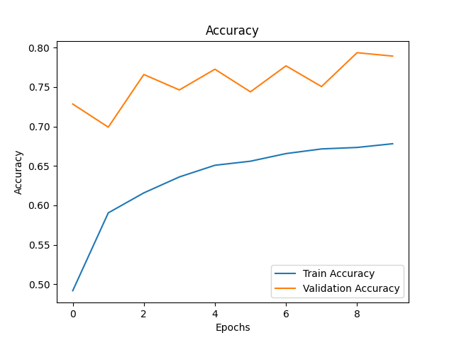
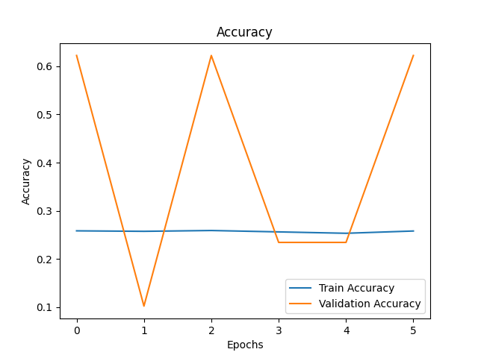
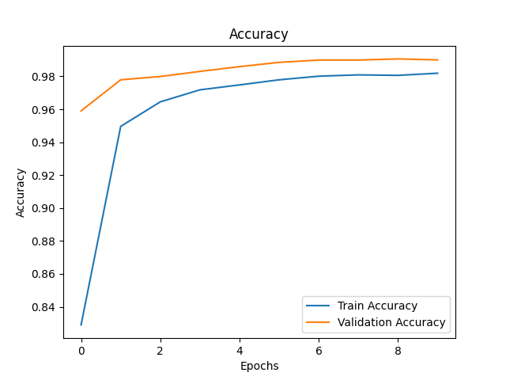
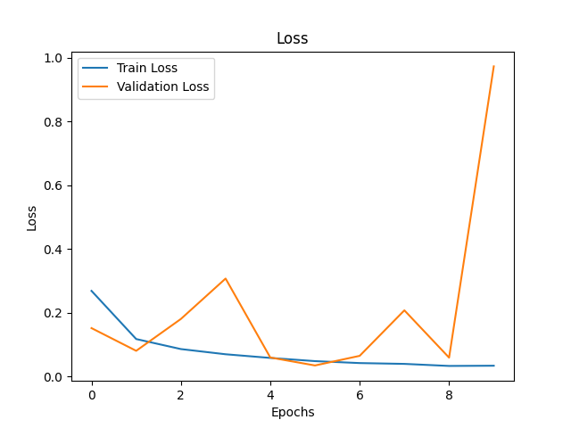
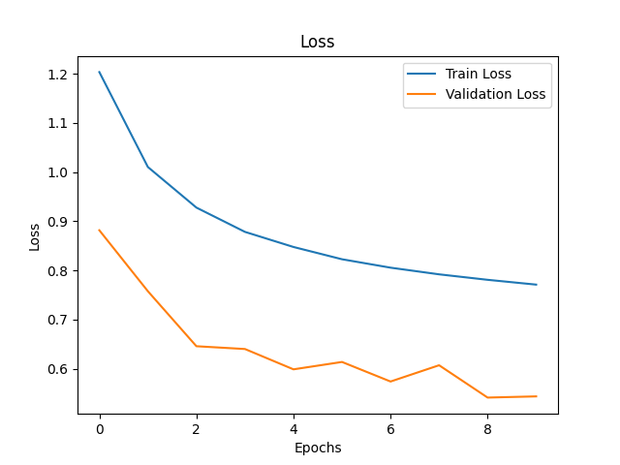
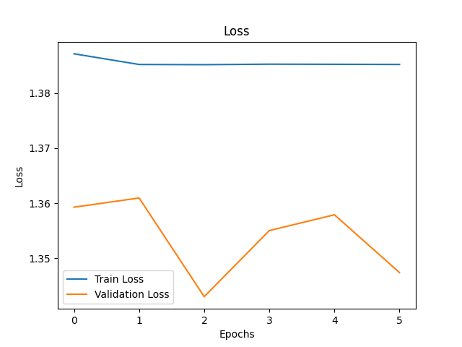
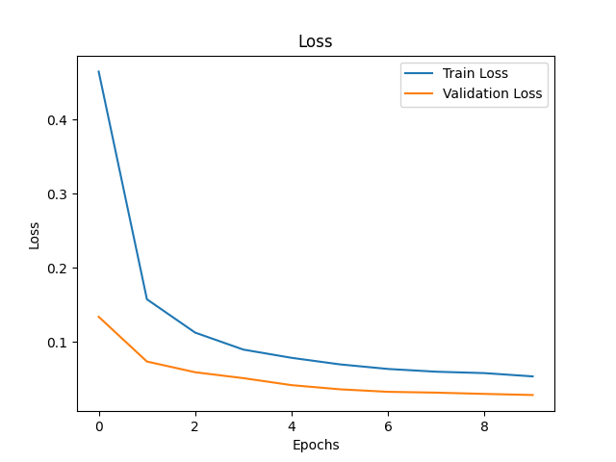
모델 선정
상
하
10 에포크로 테스트
DenseNet121
ResNet50
Transfer Learning
EfficientNet80
MobileNet
Transfer Learning
Notes:
크게 4 개의 모델을 학습해 보았고
DenseNet 은 검증이 불안정 하고
ResNet 은 정화도가 낮고 학습이 너무 느림
EfficientNet 은 사용이 불가할 정도의 학습을 보여주고
MobileNet 이 뛰어난 학습을 보여주어 선택

Slide 11
모델 선정
상
하
10 에포크로 테스트
MobileNet
Transfer Learning
Notes:
아까와 같은 그래프고 이걸 선택하였다는 의미

Slide 12
MobileNet의 구조
MobileNet
Transfer Learning
Model: "mobilenet_1.00_128"
_________________________________________________________________
Layer (type) Output Shape Param #
=================================================
input_1 (InputLayer) [(None, 128, 128, 3)] 0
conv1 (Conv2D) (None, 64, 64, 32) 864
conv1_bn (BatchNormalization) (None, 64, 64, 32) 128
conv1_relu (ReLU) (None, 64, 64, 32) 0
conv_dw_1 (DepthwiseConv2D) (None, 64, 64, 32) 288
conv_dw_1_bn (BatchNormali zation) (None, 64, 64, 32) 128
conv_dw_1_relu (ReLU) (None, 64, 64, 32) 0
conv_pw_1 (Conv2D) (None, 64, 64, 64) 2048
conv_pw_1_bn (BatchNormalization) (None, 64, 64, 64) 256
conv_pw_1_relu (ReLU) (None, 64, 64, 64) 0
conv_pad_2 (ZeroPadding2D) (None, 65, 65, 64) 0
conv_dw_2 (DepthwiseConv2D) (None, 32, 32, 64) 576
conv_dw_2_bn (BatchNormalization) (None, 32, 32, 64) 256
conv_dw_2_relu (ReLU) (None, 32, 32, 64) 0
conv_pw_2 (Conv2D) (None, 32, 32, 128) 8192
conv_pw_2_bn (BatchNormalization) (None, 32, 32, 128) 512
conv_pw_2_relu (ReLU) (None, 32, 32, 128) 0
conv_dw_3 (DepthwiseConv2D) (None, 32, 32, 128) 1152
conv_dw_3_bn (BatchNormalization) (None, 32, 32, 128) 512
conv_dw_3_relu (ReLU) (None, 32, 32, 128) 0
conv_pw_3 (Conv2D) (None, 32, 32, 128) 16384
conv_pw_3_bn (BatchNormalization) (None, 32, 32, 128) 512
conv_pw_3_relu (ReLU) (None, 32, 32, 128) 0
conv_pad_4 (ZeroPadding2D) (None, 33, 33, 128) 0
conv_dw_4 (DepthwiseConv2D) (None, 16, 16, 128) 1152
conv_dw_4_bn (BatchNormalization) (None, 16, 16, 128) 512
conv_dw_4_relu (ReLU) (None, 16, 16, 128) 0
conv_pw_4 (Conv2D) (None, 16, 16, 256) 32768
conv_pw_4_bn (BatchNormalization) (None, 16, 16, 256) 1024
conv_pw_4_relu (ReLU) (None, 16, 16, 256) 0
conv_dw_5 (DepthwiseConv2D) (None, 16, 16, 256) 2304
conv_dw_5_bn (BatchNormalization) (None, 16, 16, 256) 1024
conv_dw_5_relu (ReLU) (None, 16, 16, 256) 0
conv_pw_5 (Conv2D) (None, 16, 16, 256) 65536
conv_pw_5_bn (BatchNormalization) (None, 16, 16, 256) 1024
conv_pw_5_relu (ReLU) (None, 16, 16, 256) 0
conv_pad_6 (ZeroPadding2D) (None, 17, 17, 256) 0
conv_dw_6 (DepthwiseConv2D) (None, 8, 8, 256) 2304
conv_dw_6_bn (BatchNormalization) (None, 8, 8, 256) 1024
conv_dw_6_relu (ReLU) (None, 8, 8, 256) 0
conv_pw_6 (Conv2D) (None, 8, 8, 512) 131072
conv_pw_6_bn (BatchNormalization) (None, 8, 8, 512) 2048
conv_pw_6_relu (ReLU) (None, 8, 8, 512) 0
conv_dw_7 (DepthwiseConv2D) (None, 8, 8, 512) 4608
conv_dw_7_bn (BatchNormalization) (None, 8, 8, 512) 2048
conv_dw_7_relu (ReLU) (None, 8, 8, 512) 0
conv_pw_7 (Conv2D) (None, 8, 8, 512) 262144
conv_pw_7_bn (BatchNormalization) (None, 8, 8, 512) 2048
conv_pw_7_relu (ReLU) (None, 8, 8, 512) 0
conv_dw_8 (DepthwiseConv2D) (None, 8, 8, 512) 4608
conv_dw_8_bn (BatchNormalization) (None, 8, 8, 512) 2048
conv_dw_8_relu (ReLU) (None, 8, 8, 512) 0
conv_pw_8 (Conv2D) (None, 8, 8, 512) 262144
conv_pw_8_bn (BatchNormalization) (None, 8, 8, 512) 2048
conv_pw_8_relu (ReLU) (None, 8, 8, 512) 0
conv_dw_9 (DepthwiseConv2D) (None, 8, 8, 512) 4608
conv_dw_9_bn (BatchNormalization) (None, 8, 8, 512) 2048
conv_dw_9_relu (ReLU) (None, 8, 8, 512) 0
conv_pw_9 (Conv2D) (None, 8, 8, 512) 262144
conv_pw_8 (Conv2D) (None, 8, 8, 512) 262144
conv_pw_8_bn (BatchNormalization) (None, 8, 8, 512) 2048
conv_pw_8_relu (ReLU) (None, 8, 8, 512) 0
conv_dw_9 (DepthwiseConv2D) (None, 8, 8, 512) 4608
conv_dw_9_bn (BatchNormalization) (None, 8, 8, 512) 2048
conv_dw_9_relu (ReLU) (None, 8, 8, 512) 0
conv_pw_9 (Conv2D) (None, 8, 8, 512) 262144
conv_pw_9_bn (BatchNormalization) (None, 8, 8, 512) 2048
conv_pw_9_relu (ReLU) (None, 8, 8, 512) 0
conv_dw_10 (DepthwiseConv2D) (None, 8, 8, 512) 4608
conv_dw_10_bn (BatchNormalization) (None, 8, 8, 512) 2048
conv_dw_10_relu (ReLU) (None, 8, 8, 512) 0
conv_pw_10 (Conv2D) (None, 8, 8, 512) 262144
conv_pw_10_bn (BatchNormalization) (None, 8, 8, 512) 2048
conv_pw_10_relu (ReLU) (None, 8, 8, 512) 0
conv_dw_11 (DepthwiseConv2D) (None, 8, 8, 512) 4608
conv_dw_11_bn (BatchNormalization) (None, 8, 8, 512) 2048
conv_dw_11_relu (ReLU) (None, 8, 8, 512) 0
conv_pw_11 (Conv2D) (None, 8, 8, 512) 262144
conv_pw_11_bn (BatchNormalization) (None, 8, 8, 512) 2048
conv_pw_11_relu (ReLU) (None, 8, 8, 512) 0
conv_pad_12 (ZeroPadding2D) (None, 9, 9, 512) 0
conv_dw_12 (DepthwiseConv2D) (None, 4, 4, 512) 4608
conv_dw_12_bn (BatchNormalization) (None, 4, 4, 512) 2048
conv_dw_12_relu (ReLU) (None, 4, 4, 512) 0
conv_pw_12 (Conv2D) (None, 4, 4, 1024) 524288
conv_pw_12_bn (BatchNormalization) (None, 4, 4, 1024) 4096
conv_pw_12_relu (ReLU) (None, 4, 4, 1024) 0
conv_dw_13 (DepthwiseConv2D) (None, 4, 4, 1024) 9216
conv_dw_13_bn (BatchNormalization) (None, 4, 4, 1024) 4096
conv_dw_13_relu (ReLU) (None, 4, 4, 1024) 0
conv_pw_13 (Conv2D) (None, 4, 4, 1024) 1048576
conv_pw_13_bn (BatchNormalization) (None, 4, 4, 1024) 4096
conv_pw_13_relu (ReLU) (None, 4, 4, 1024) 0
=================================================================
Total params: 3228864 (12.32 MB)
Trainable params: 3206976 (12.23 MB)
Non-trainable params: 21888 (85.50 KB)
_________________________________________________________________
Model: "sequential"
_________________________________________________________________
Layer (type) Output Shape Param #
=================================================
mobilenet_1.00_128 (Functional) (None, 4, 4, 1024) 3228864
global_average_pooling2d (GlobalAveragePooling2D) (None, 1024) 0
dense (Dense) (None, 4) 4100
=================================================
Total params: 3232964 (12.33 MB)
Trainable params: 3145732 (12.00 MB)
Non-trainable params: 87232 (340.75 KB)
_________________________________________________________________
Notes:
MobileNet 의 레이어 구조 (좌)
전이학습을 위해 추가한 레이어 (우)
약 87 개의 레이어

Slide 13
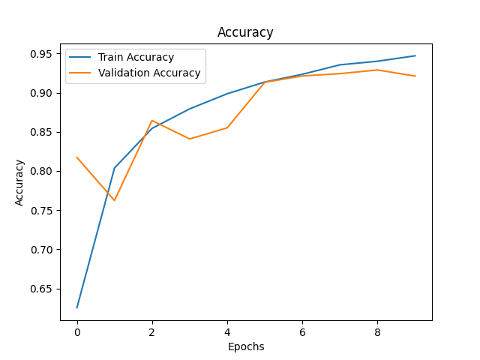
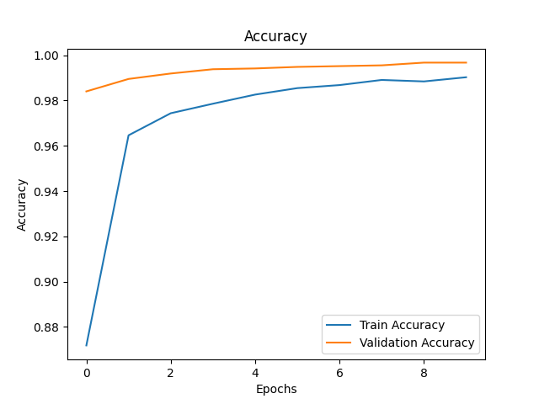
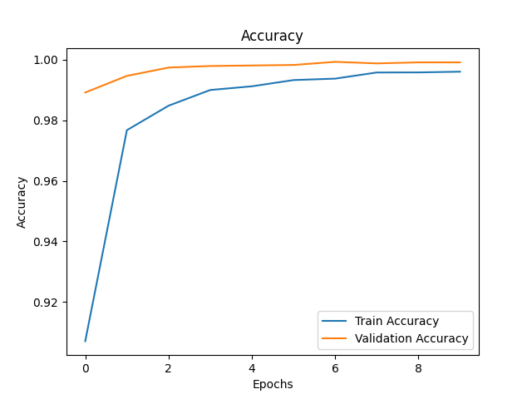
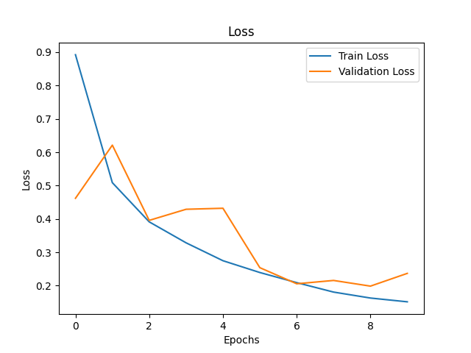
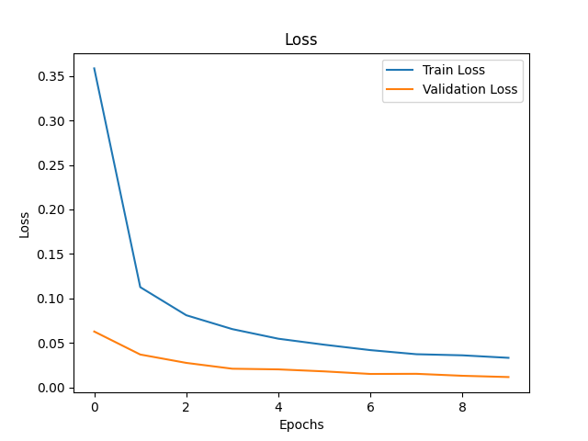
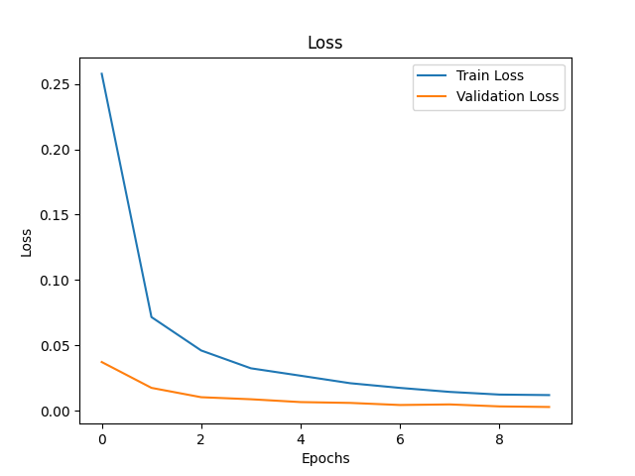
MobileNet 모델 튜닝
상
하
MobileNet
Transfer Learning all layer FIX
MobileNet
NO Weights
MobileNet
Transfer Learning 80 layer FIX
MobileNet
Transfer Learning 30 layer FIX
Notes:
고정 레이어와 가중치를 변경해 보면서 비교
가중치 제외를 제외하면 준수해 보임

Slide 14
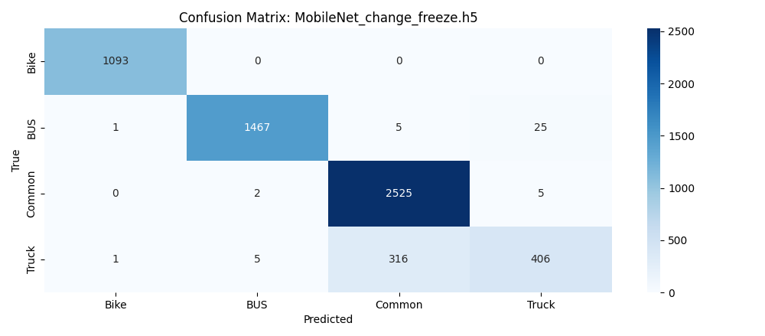
MobileNet 모델 튜닝
MobileNet
Transfer Learning all layer FIX
Notes:
그중 모든 레이어 고정한게 혼동행렬에서
트럭을 헷갈려 하는 것 확인해서

Slide 15


MobileNet 모델 튜닝
MobileNet
Transfer Learning all layer FIX
Notes:
가중치를 주어 다시 학습해
혼동을 해결함

Slide 16


모델 비교
MobileNet
Transfer Learning all layer FIX
with class weights
MobileNet
Transfer Learning 30 layer FIX
Notes:
혼동 을 해결한 모든 레이어 고정 모델과
30레이어 고정 모델을 비교

Slide 17


모델 최종 선정
MobileNet
Transfer Learning 30 layer FIX
128, 128 input
4-class Classification
Early Stopping
GlobalAveragePooling2D
Dense
learning_rate: 1e-5 batch_size: 32 epochs: 50 patience: 5 (Early Stopping)
Notes:
30 레이어 고정이 모델이 너무 정확도가 높아 과적합이 의심

Slide 18

모델 최종 선정
MobileNet
Transfer Learning 30 layer FIX
128, 128 input
4-class Classification
Early Stopping
GlobalAveragePooling2D
Dense
Notes:
30 레이어 고정이 모델이 너무 정확도가 높아 과적합이 의심

Slide 19

Notes:
30 레이어 고정이 모델이 너무 정확도가 높아 과적합이 의심되지만..
테스트 데이터에서 문제가 없었음

Slide 20


소음 계산 함수
Definition : 모델이 한 frame에서 탐지한 차량 종류와 해당 차량의 개수를 바탕으로 총 소음 수준을 계산. Algorithm : => 소음은 로그 스케일 기반이기 때문에, 한 공간에서 소음을 합산할 때 단순 더하기 방식은 정확한 값을 도출할 수 없다. ex) 60db + 70db != 130db, 실제 데시벨 == 70.41db => 입력이 데시벨 값과 개수인 경우, 이를 에너지 합산 방식으로 소음의 로그스케일 성질을 반영하여 각 차종에 대해 전력으로 변환하고, 이를 합산한 후 다시 데시벨로 변환한다. => 수식에서 L1,L2,.....Ln은 오토바이, 차, 버스, 트럭의 평균 소음 (60,70,80,90으로 매핑되어 있음)
Notes:
임의로 설정한 차종별 소음값

Slide 21

위 두 모델이 좋은 성능을 나타내었음
'BUS': "blue"
'Bike': "green"
'Truck': "purple"
'Common': "orange"

Slide 22

위 두 모델이 좋은 성능을 나타내었음
'BUS': "blue"
'Bike': "green"
'Truck': "purple"
'Common': "orange"

Slide 23

위 두 모델이 좋은 성능을 나타내었음
'BUS': "blue"
'Bike': "green"
'Truck': "purple"
'Common': "orange"

Slide 24

YOLO의 대안
Notes:
cctv는 동영상이기 때문에 YOLO를 대체가능한 차영상 기반 여러 알고리즘이 있음
cctv의 촬영 각도상 인간 레벨의 높이에서 보는 차가 아니기때문에
yolo를 대체할 필요가 있음

Slide 25











Tested models
cnn_8_class_1
cnn_8_class_1_1
cnn_8_class_2
cnn_8_class_3
cnn_4_class_1
cnn_4_class_2
cnn_4_class_2_1
cnn_4_class_2_2
cnn_4_class_2_3
cnn_4_class_2_4
cnn_4_class_2_5
cnn_4_class_2_6
Notes:
이런 모델들을 테스트 했었다

Slide 26






Tested models
DenseNet121
DenseNet121_epoch30
DenseNet121_weights
EfficientNetB0
MobileNet
MobileNet_change_freeze
MobileNet_change_freeze_2
MobileNet_change_freeze_3
MobileNet_change_freeze
_class_weights
MobileNet_no_weights
ResNet50
Notes:
이런 모델들을 테스트 했었다

